Slide 1
Zdrava Zemlja zdravi ljudi !
Pavle Tasic

Slide 2
Kako ocuvati Zemlju ?
Mi kao ljudi moramo se potruditi da ocuvamo nasu planetu jer mi zavisimo od nje ne ona od nas . Evo nekoliko primera kako to mozemo da ucinim.
Sadimo drvece I ne secemo sume
Vozimo vise biciklo a manje vozimo automobile itd
Ne bacamo smece

Slide 3
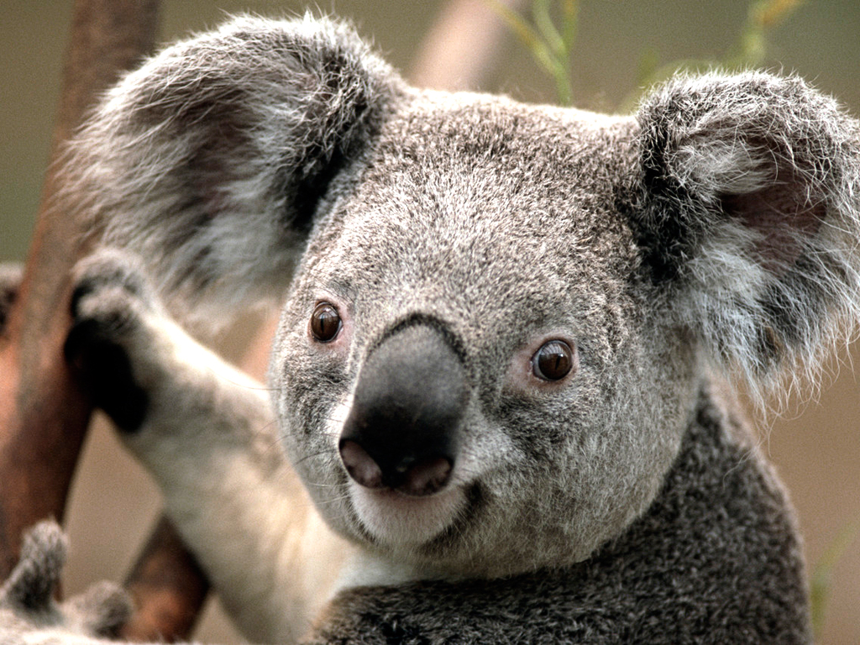
Zasto nam je vazno da odrzavamo Zemlju ?
Da bismo mi ziveli u zdravoj prirodi
Da bismo imali zdraviji i cistiji vazduh
Da bi zivotinje ostale zdrave

Slide 4
Vreme Covid 19
Posebno u ovo vreme moramo da se trudimo da nam je priroda zdrava na Zemlji
Jer ako nema prirode nema ni nas
Higijena nas I prirode je najvaznija

Slide 5
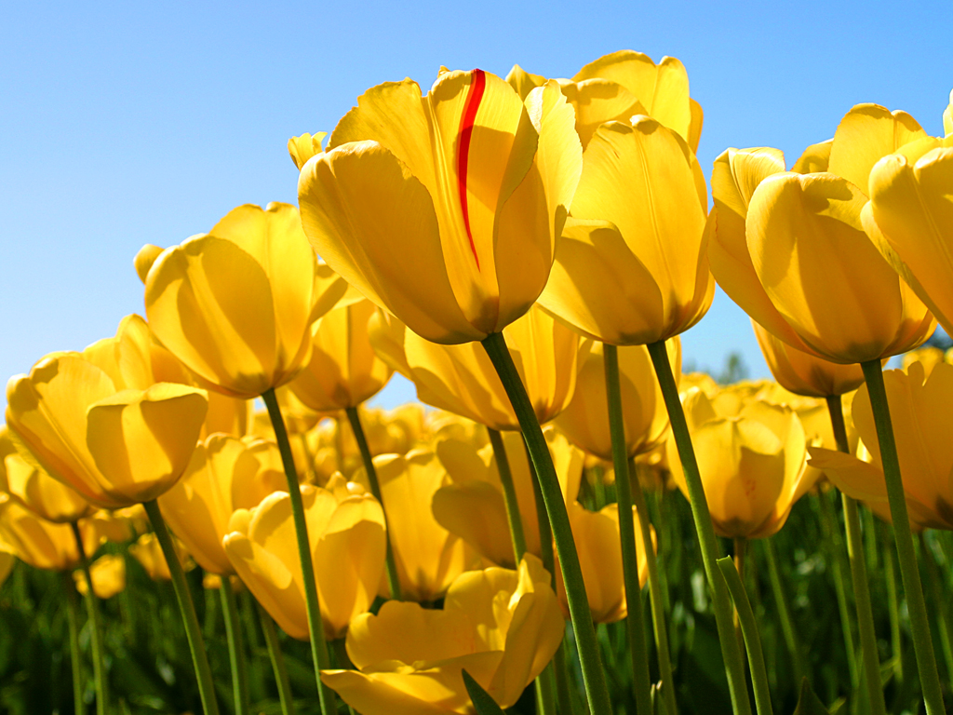
Ostavimo Zemlju zdravom!
Kada bi svako ucinio nesto za prirodu ona bi ostala zdrava
Trudite se da ostavimo Zemlju zdravu za nas I nase buduce generacije
Ako se svi potrudimo ostavicemo Zemlju zdravom

Slide 6
Nadam se da vam se svidela ova kratka ali poucna prezentacija
Hvala na paznji !

